Slide 1
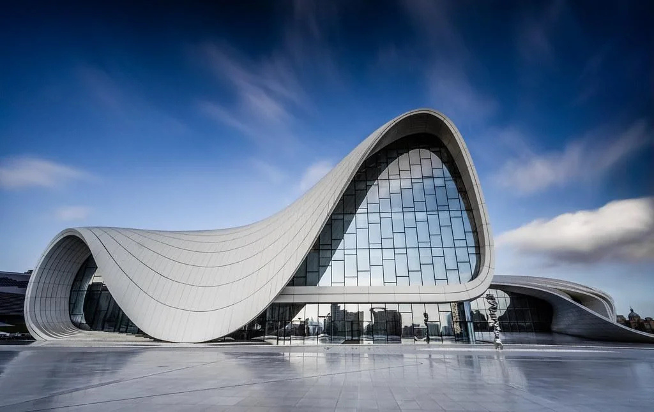
Müasir Azərbaycan dilində neologizmlər
Məmmədzadə Hüseyn
Qrup: 682.24E
Fənn: Azərbaycan dilində işgüzar və akademik kommunikasiya
Fakültə: İnformasiya Texnologiyaları
Universitet: Azərbaycan Dövlət Neft və Sənaye Universiteti

Slide 2
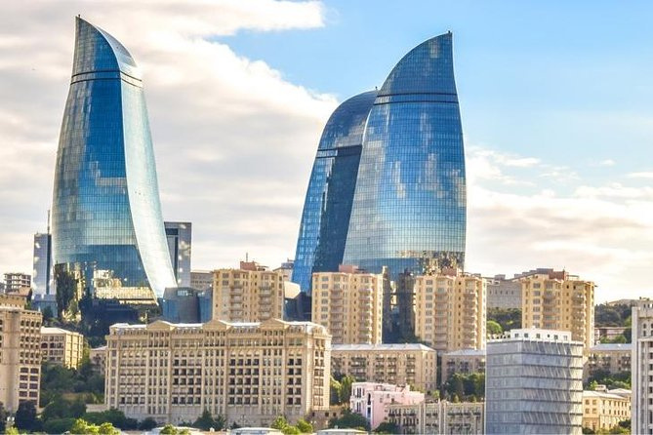

Plan
Müasir Azərbaycan dilində neologizmlərin leksik-semantik xüsusiyyətləri:
⩥ Texnoloji sahə neologizmləri;
⩥ Sosial və siyasi leksika;
⩥ Mədəni və gündəlik leksika.

Slide 3
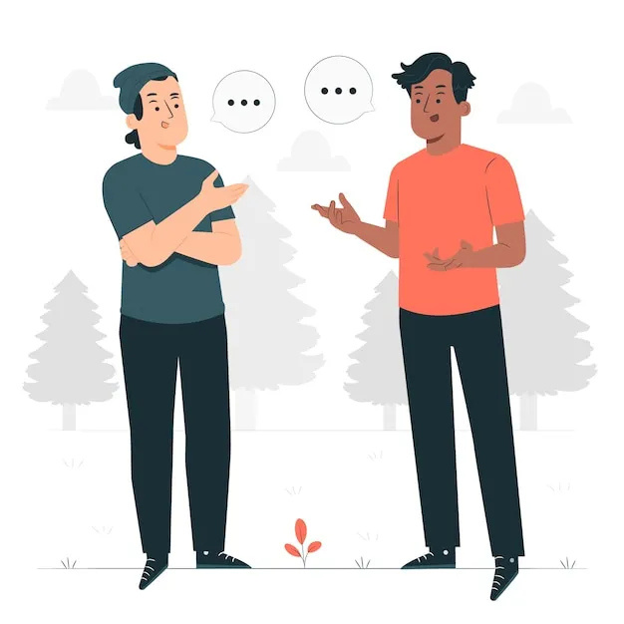
Neologizmlərin əsas xüsusiyyətləri
Leksik formalaşma xüsusiyyəti: Dilimizə yeni sözlər ya xarici (beynəlxalq) terminlərin gəlişi, ya da köhnə sözlərin yeni formada birləşməsi ilə daxil olur.
Semantik daralma və genişlənmə: Bu yeni sözlər ilk vaxtlar çox konkret və tək bir məna ifadə edir.
Kommunikativ rol: Elm və iş dünyasında mürəkkəb fikirləri uzun-uzadı izah etmək əvəzinə, qısa və hamı tərəfindən qəbul olunmuş şəkildə ötürmək üçün istifadə edilir.

Slide 4

Texnoloji sahə neologizmlərinin leksik xüsusiyyətləri
Mənbə ingilis dilidir: İndi ən çox yeni söz İT və innovasiya sahəsindən, əsasən də ingilis dilindən gəlir.
Bizim dilə uyğunlaşma: Bu sözlər internet vasitəsilə həyatımıza girir. Biz də onları dilimizə yatımlı şəkildə (tələffüz və yazılışda bir az dəyişərək) qəbul edirik.
Hər kəsin dilinə düşməsi: Əvvəllər bu sözləri ancaq mühəndislər və alimlər işlədirdisə, indi hamı "skrinşot", "fayl" və ya "onlayn" deyir. Yəni, peşə sözləri sürətlə gündəlik dilimizə çevrilir.

Slide 5

Semantik inteqrasiyası və nümunələr
🞂 Məsələn, “status” sözü əvvəllər rəsmi hüquqi sənədlərdə “siyasi/hüquqi mövqe” mənası verdiyi halda, semantik inkişaf nəticəsində hazırda “sosial şəbəkə paylaşımı” mənasını qazanıb.
Nümunələr:
⪧ Prosessor
⪧ Bulud texnologiyası
⪧ Süni intellekt
⪧Alqoritm
⪧ Şəbəkə
⪧ Adapter

Slide 6

Sosial və siyasi neologizmlər
Yaranma faktorları: Cəmiyyətdə baş verən demokratikləşmə, yeni beynəlxalq idarəetmə sistemləri nəticəsində yaranır.
Rəsmiyyət səviyyəsi: Akademik jurnallar, xəbər mətnləri, qəzetlər və beynəlxalq rəsmi hesabatlar bu sözlərin leksik fonda inteqrasiya edildiyi əsas platformalardır.

Slide 7

Sosial və siyasi neologizmlər nümunələri
⩥ Vitse-prezident
⩥ Qeyri-neft sektoru
⩥ Sağçı
⩥ Lobbiçilik
⩥ Reytinq
⩥ Gender bərabərliyi
⩥ Monitorinq
⩥ Partiya
⩥ Kapital

Slide 8

Mədəni və gündəlik leksika
Mədəni və gündəlik leksikada neologizmlər həm yeni yaşam tərzini, həm də sosial ünsiyyətin dəyişməsini əks etdirir. Bu tip sözlər bəzən bədii üslubdan, bəzən də danışıq dilindən ədəbi dilə keçir.
Semantik səciyyə: Natamam rəsmi və üslubi baxımdan daha sərbəstdirlər; bəzən yerli leksikadakı hər hansı ekvivalenti tam sıxışdırıb dildən çıxarmaq xüsusiyyətinə malikdirlər

Slide 9


Mədəni və gündəlik leksika nümunələri
ᐉ Şopinq (alış-veriş əvəzinə)
ᐉ Fastfud (ayaqüstü qida)
ᐉ Fitnes
ᐉ Brend
ᐉSelfi
ᐉSmart-ev (ağıllı ev)
ᐉ Kofebreyk

Slide 10

Üslubi-semantik normallaşma
Ortaq dil: Bu sözlər sayəsində azərbaycanlı mütəxəssislə xarici mütəxəssis eyni dildə danışır. Arada "məna itkisi" olmur, hamı eyni şeyi başa düşür.
Əsas təhlükə: Əgər yeni sözləri düzgün tərcümə etməsək və ya lüğətə vaxtında salmasaq, dil "küçə dilinə" (jarqona) çevrilir. Ona görə də bu sözləri işlədəndə dilin qayda-qanununa, orfoqrafiyasına mütləq riayət etmək lazımdır.

Slide 11


Mənbələr
https://au.edu.az/userfiles/uploads/19d7f5fca0d839a5b05877d753014825.pdf
https://filologiyameseleleri.com/pdf/2024/n5/gunel%20quliyeva%20239-245.pdf
http://dspace.khazar.org/bitstream/20.500.12323/5463/1/M%C3%BCasir%20Az%C9%99rbaycan%20dilind%C9%99%20terminoloji%20leksikanin%20inki%C5%9Fafi.pdf
https://www.researchgate.net/profile/Aybeniz-Huseynova/publication/351840024_NEOLOGIZMLR_V_ONLARIN_YARANMA_SBBLRI/links/60accdf2a6fdcc647ed73f45/NEOLOGIZMLR-V-ONLARIN-YARANMA-SBBLRI.pdf
http://doi.science.gov.az/pages/journals/term/pdf/term2024_2_88.pdf

Slide 12


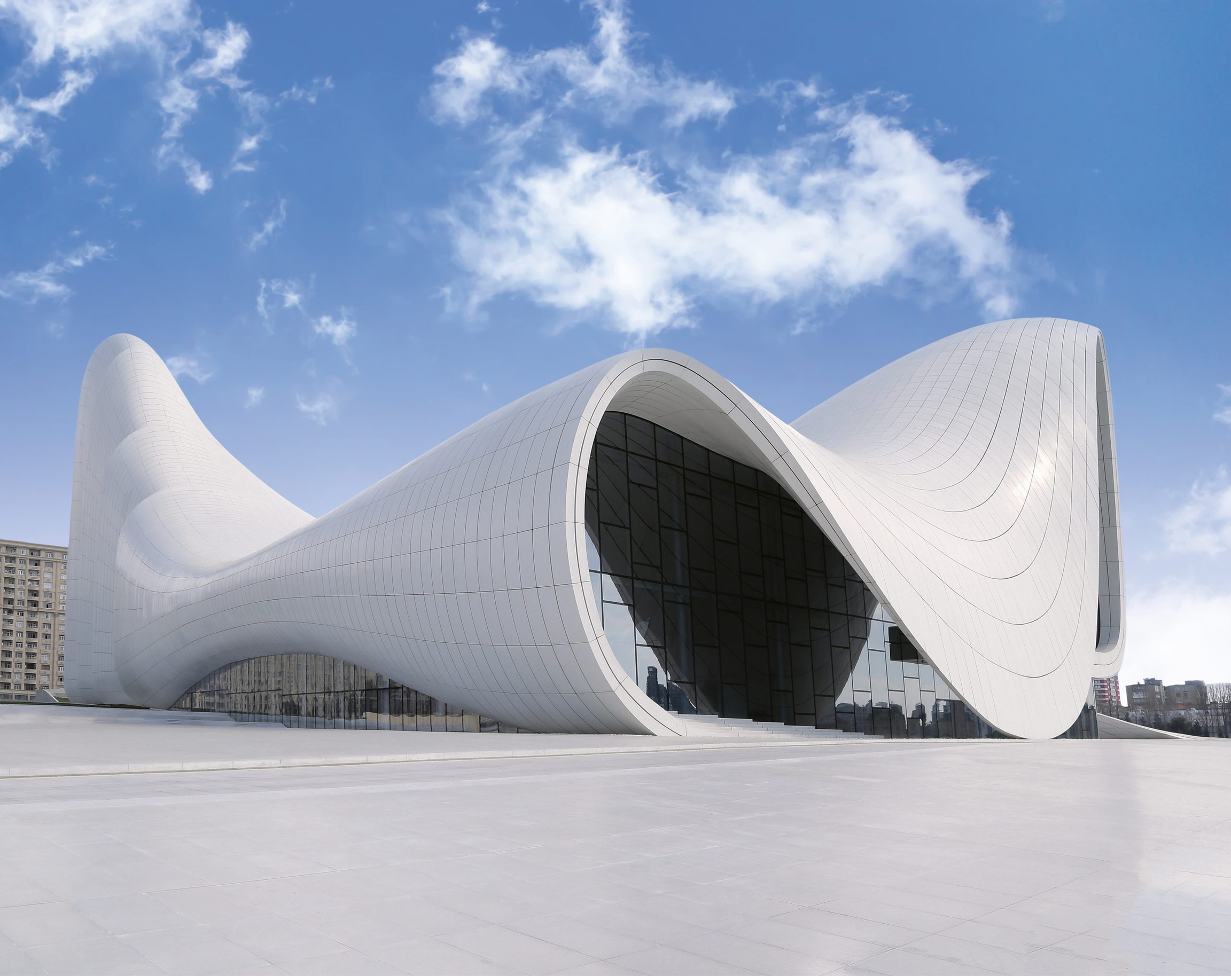
Nəticə
Neologizmlər müasir Azərbaycan dilini zənginləşdirən və cəmiyyətdəki yenilikləri əks etdirən əsas amildir. Texnologiya, siyasət və mədəniyyət sahəsində yaranan bu yeni sözlər dilin daim yenilənməsinə xidmət edir.
Diqqətiniz və dinlədiyiniz üçün təşəkkürlər!

